Slide 1


6조 업 빛 투
#113687

Slide 2
뉴스 매체와 유튜버의 주식가격 등락 예측 정확도 분석
미디어 키워드 분석으로 종목별 이슈가 한국 주식에 미치는 영향을 파악하고, 웹 페이지 대시보드로 구현

Slide 3
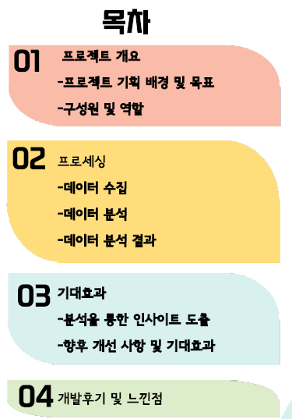
Contents
데이터 분석 결과
기대효과
분석을 통한 인사이트 도출
향후 개선 사항 및 기대효과
개발후기 및 느낀점
프로젝트 개요
기획 배경 및 목표
구성원 및 역할
프로세싱
데이터 수집
데이터 분석
데이터 분석 결과

Slide 4

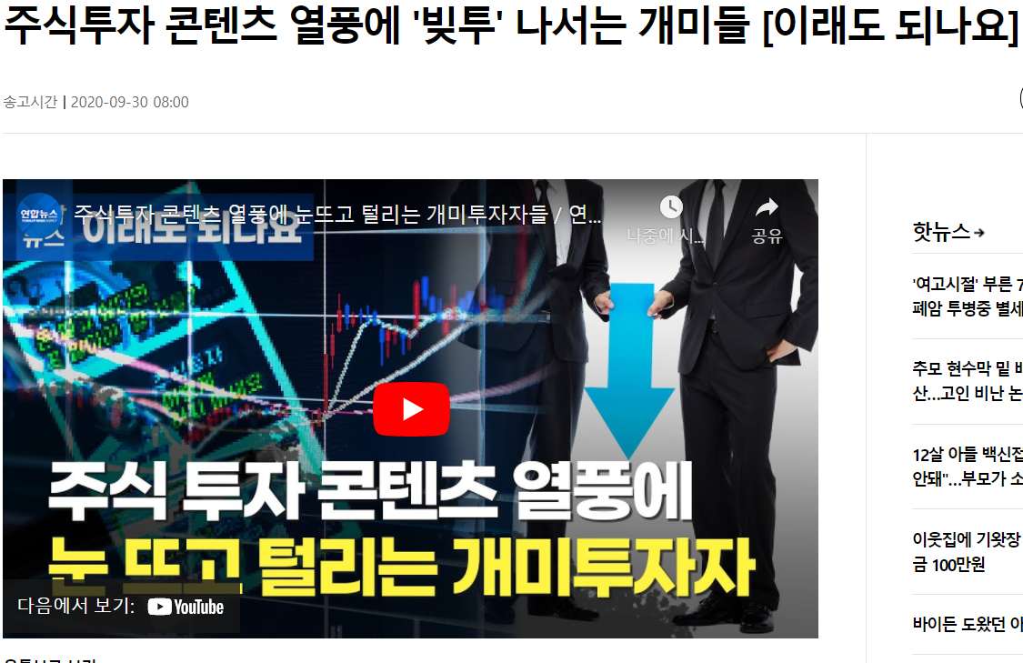
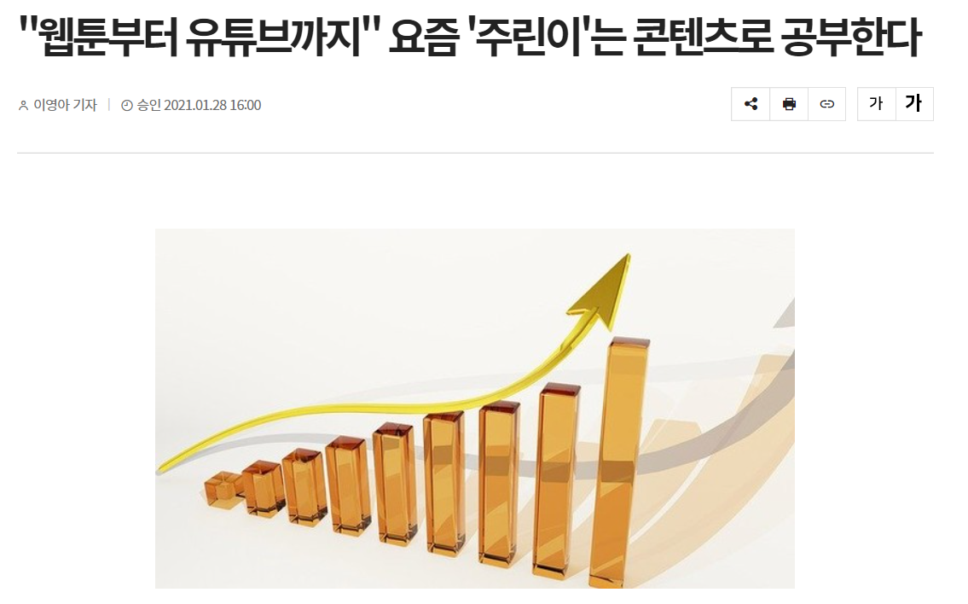
기획 배경 - 주식 콘텐츠 열풍
https://newsis.com/view/?id=NISX20210210_0001336760
https://www.yna.co.kr/view/AKR20200928117400797
https://www.techm.kr/news/articleView.html?idxno=79924
과연 뉴스 매체나 주식 유튜버를 어느 정도 신뢰해도 되는 걸까?

Slide 5





구성원 및 역할
정길종(팀장)
김형림(부팀장)
윤보람
채길호
인태우

Slide 6
데이터 수집
종목 선정 기준
- 시가총액 기준 상위 10개
: 삼성 하이닉스 현대차 엘지화학
• 수집 데이터
1. 주식가격 : 종목별, 날짜별 종가 데이터
2. 언론사 : 보도 자료
(매일경제, 아시아경제)
3. 유튜브 스크립트
어제 15시부터 오늘 15시까지 데이터 → 오늘 종가에 예측에 적용
+ 휴장일(주말 & 공휴일) 처리

Slide 7
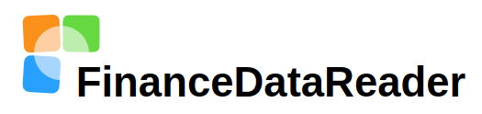

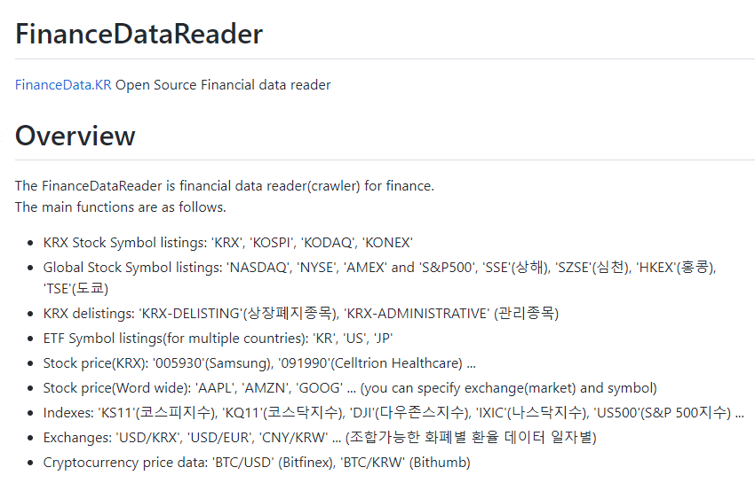
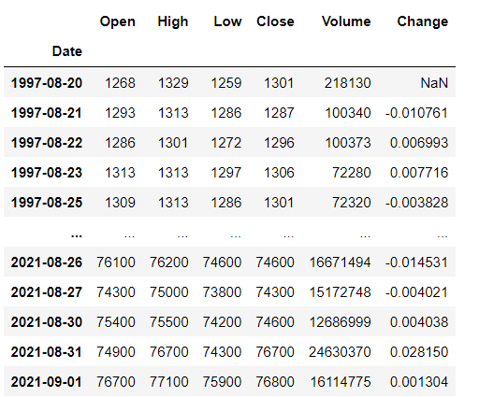
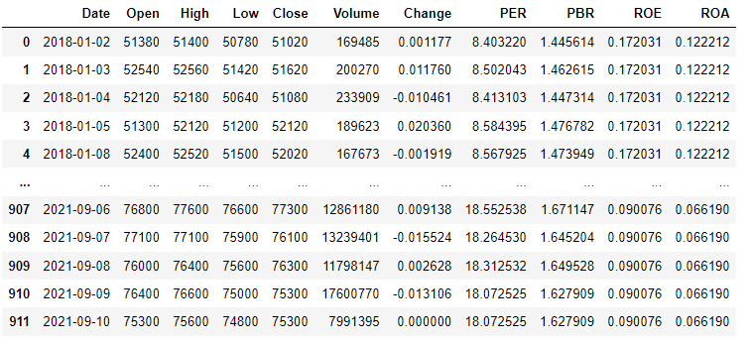
데이터 수집 - 주식가격

Slide 8





경제 일간지
주식 콘텐츠 유튜브 채널
미디어 데이터 수집

Slide 9
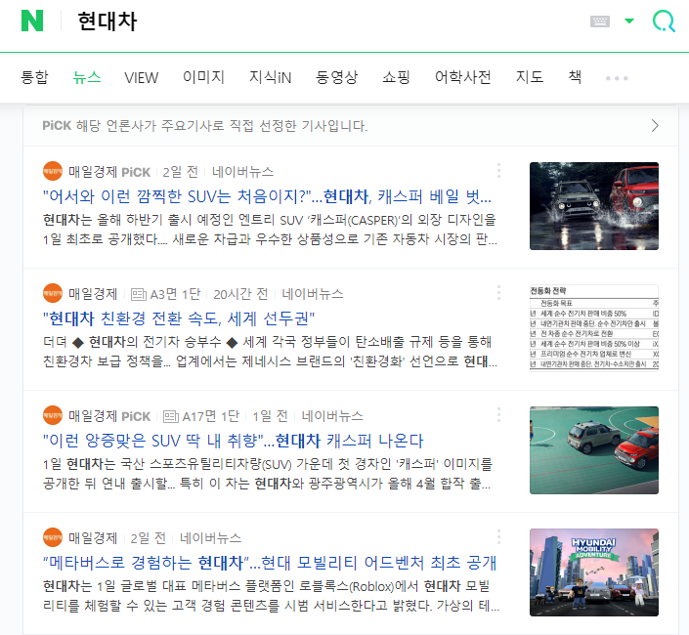
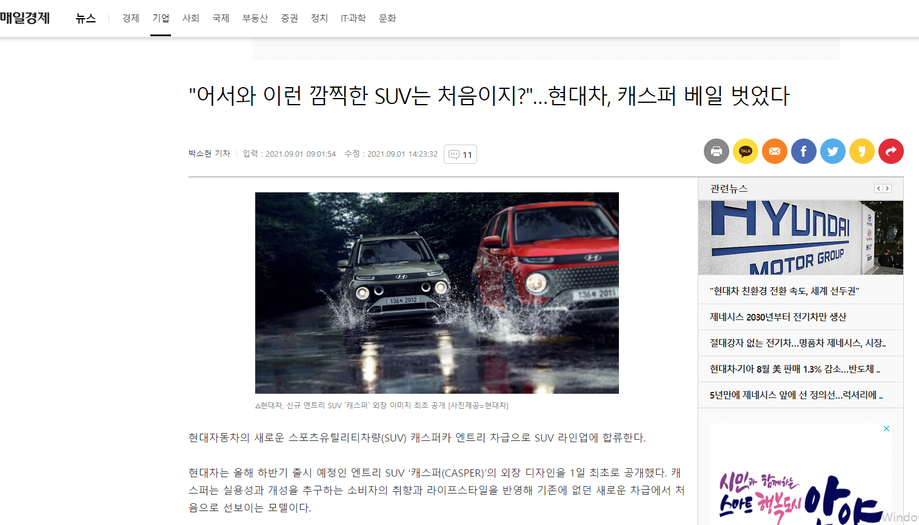
데이터 수집 - 뉴스

Slide 10
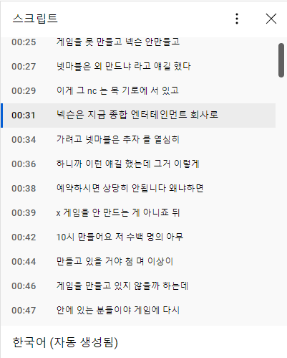

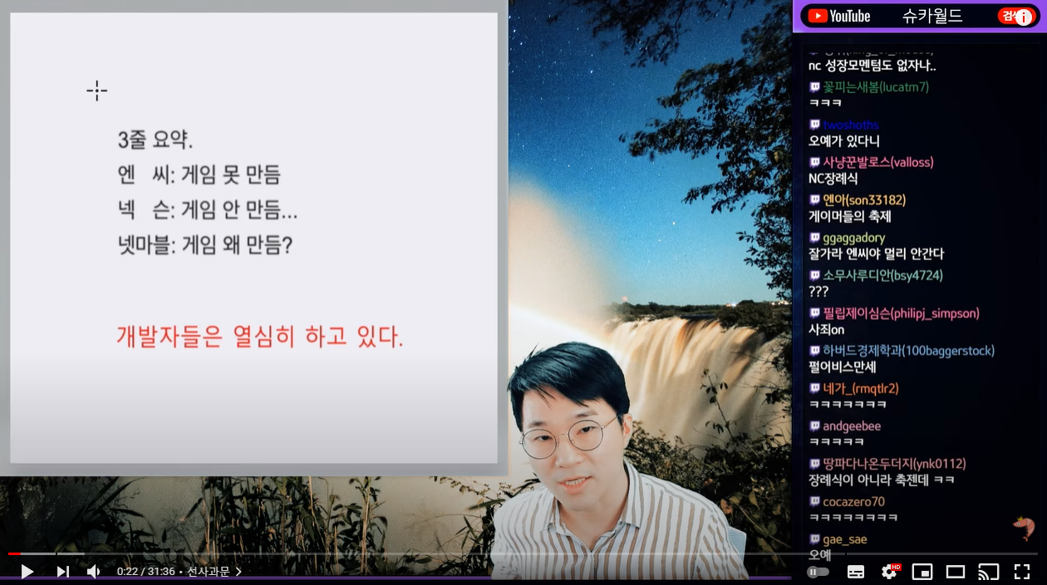
데이터 수집 - 유튜브 스크립트

Slide 11
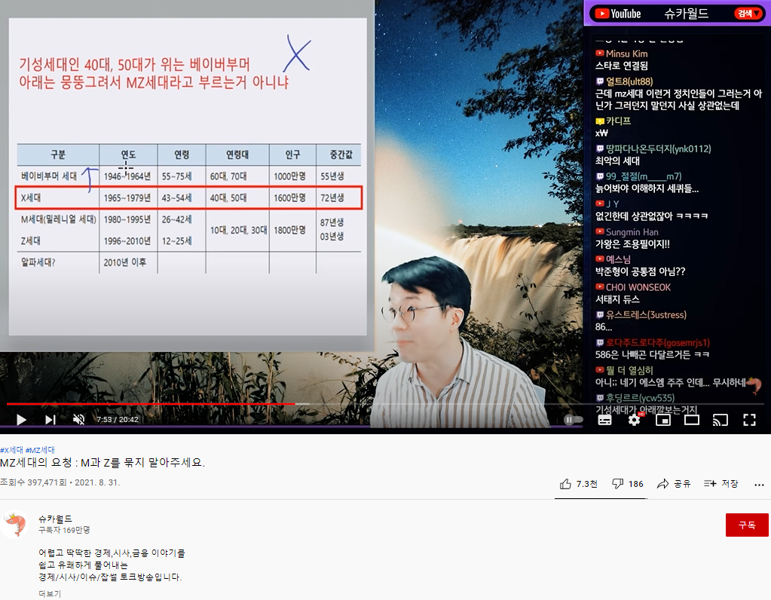
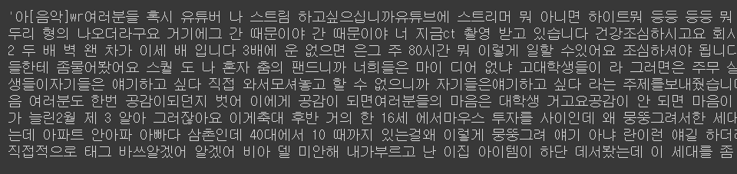
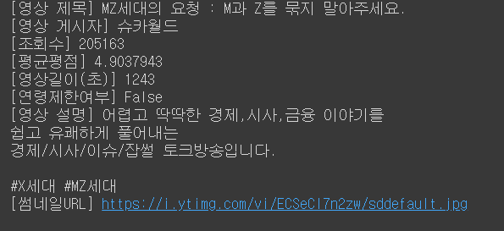
데이터 수집 - 유튜브 스크립트

Slide 12

Notes:
oCam

Slide 13






데이터
크롤링
서버
DB
데이터 활용
MySQL
분석
로지스틱 회귀, 감성분석
뉴스
YouTube 스크립트
<대시보드>
주식 데이터

Slide 14
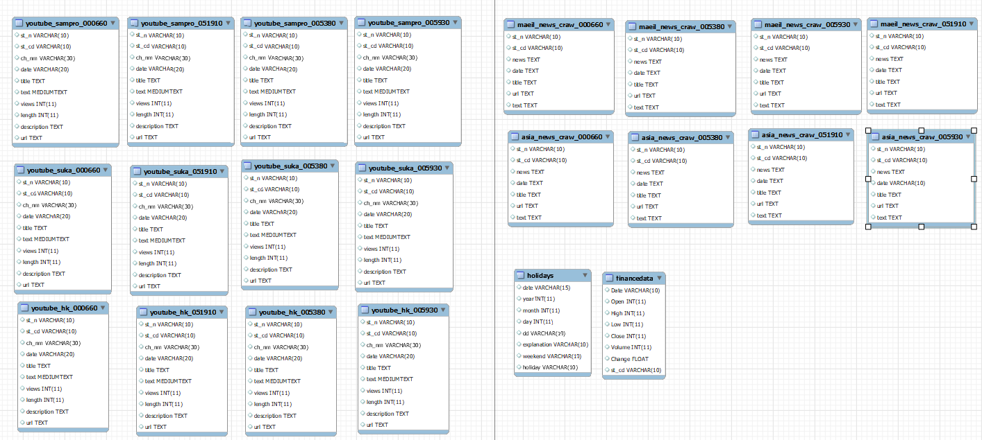
Data Warehouse 구축
유튜브
뉴스

Slide 15
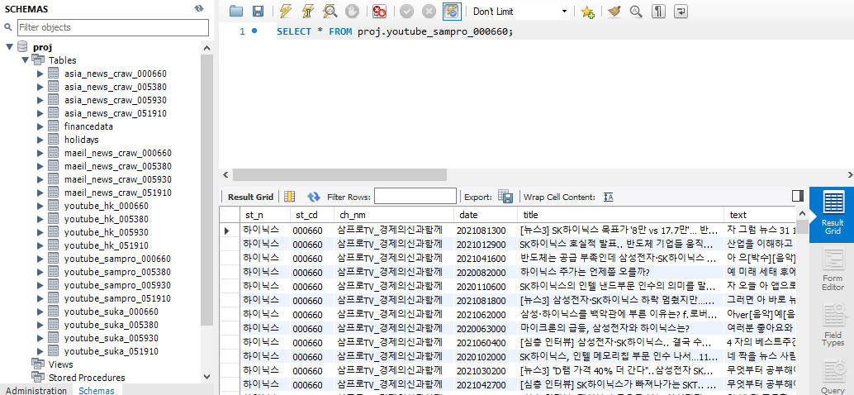
Data Warehouse 구축

Slide 16
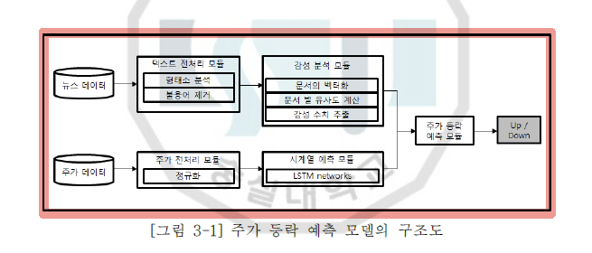
데이터 분석
한국어 NLP
매체별
뉴스 매체
유튜브 채널
감성 분석
감성사전을 통해 감성 점수 도출
등락 예측 - 분류
LSTM - 등락 예측
NLP & LSTM 업빛투 주가 등락 예측 모델

Slide 17
분석 모델
업종 · 종목 이슈
토픽 모델링
워드 클라우드
주식 감성 분석
워드 클라우드
1
2
미디어 이슈
&
시계열 예측
상승/하락/보합
분류 분석
5
사전 제작 - 기로딕
뉴스 데이터
상승 / 하락 / 보합
A 언론사
3
B 언론사
예측 정확도
YouTube 스크립트
C 채널
D 채널
주가 데이터
예측 정확도
4
시계열 예측
LSTM

Slide 18
텍스트 분석 개요
피처 벡터화
머신 러닝
BOW (Bag of Words)
문서의 모든 단어에 빈도 값 부여
TF-IDF 방식
Word2Vec
형태소 분석
로지스틱 회귀
Class : Up / 0 / Down
클렌징된 텍스트 이용
KoNLPy 형태소 분석기
Okt 사용
불용어 처리
감성 분석
감성 스코어 정확도
비지도학습 - 감성 사전
Class : Pos / Neu / Neg
감성 분류 결과와
‘Change’ 상승 하락
예측 정확도 계산

Slide 19
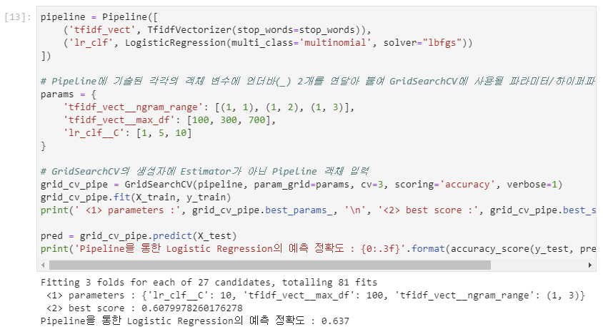
TF-IDF 기반 분류 분석
피처 벡터화
분석
BOW (Bag of Words)
문서의 모든 단어에 빈도 값 부여
TF-IDF 방식
로지스틱 회귀
Class : Up / 0 / Down

Slide 20
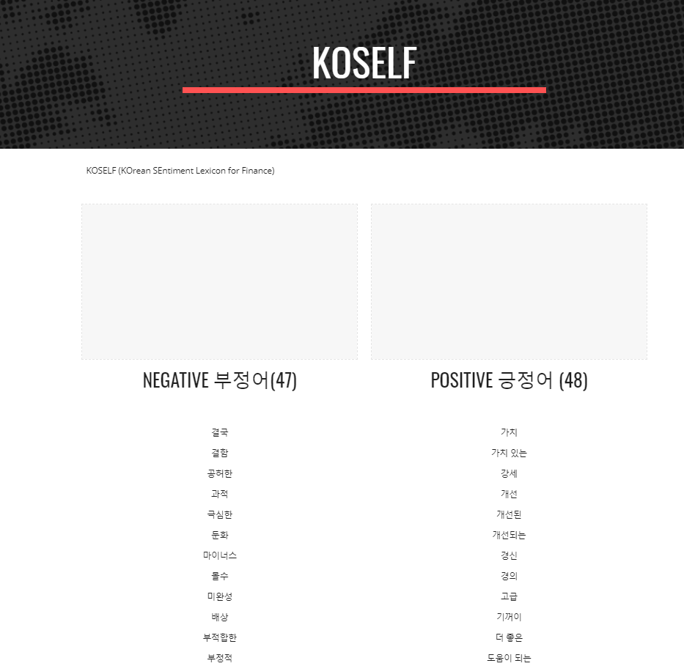
감성 사전 - KOSELFKOrean SEntiment Lexicon for Finance
양철원, 조수지, 김흥규. (2021). 기업 재무분석을 위한 한국어 감성사전 구축. 한국증권학회지, 50(2), 135-170.
Notes:
https://sites.google.com/view/cheolwon-yang/koself?authuser=0

Slide 21
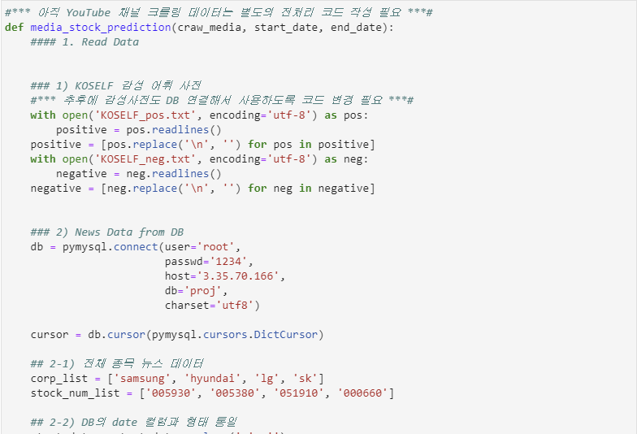
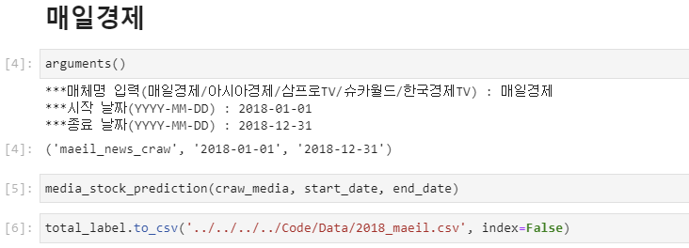
감성 사전 제작

Slide 22
Giro Dic
주식 예측 분석을 위한 감성 사전

Slide 23
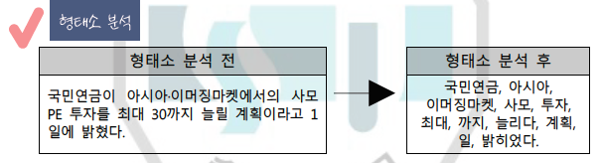
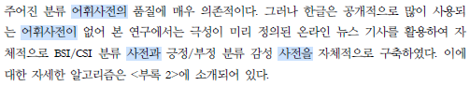
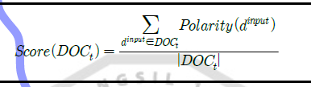
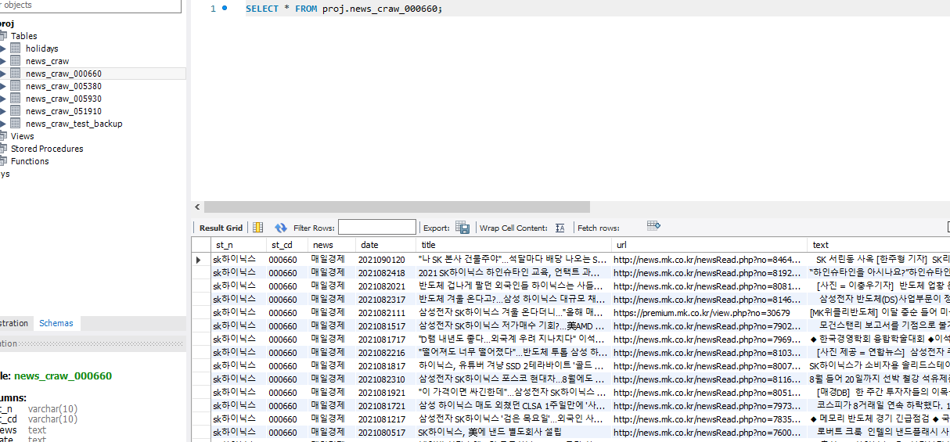
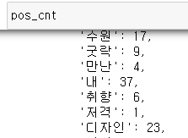
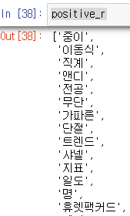
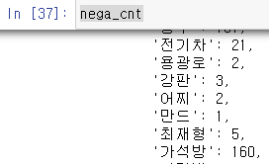
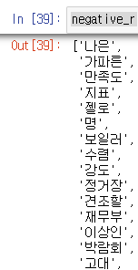
감성 분석
출처 : 김현중 외 3인, 「온라인 뉴스 기사를 활용한 경제심리보조지수 개발」

Slide 24
LSTM
기업 주가 및 재무 정보를 이용한 시계열 예측

Slide 25
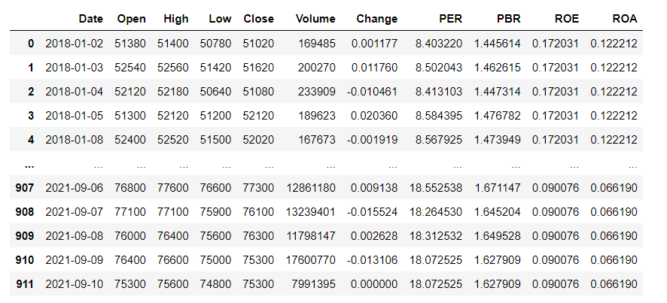
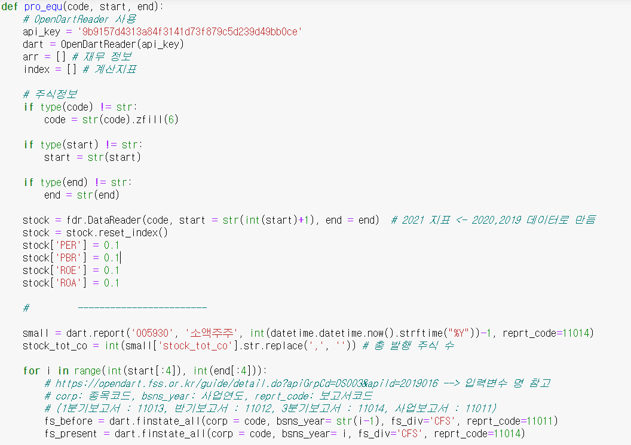
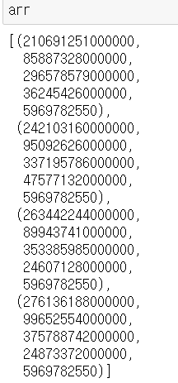
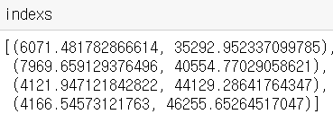
LSTM
Notes:
# - PER(주가 수익률) : 주가를 1주당 순이익(EPS)로 나눈 값
# - PBR(주가 순자산 비율) : 주가를 1주당 순자산가치로 나눈 값
# - ROE(자기자본이익률) : 당기순이익을 순자산(자기자본)으로 나눈 값
# - ROA(총자산수익률) : 당기순이익을 자산총액으로 나눈 값
함수 반환 결과
1. 4개 지표를 추가한 데이터 프레임
# 자본총계(당기자본), 부채총계(당기부채), 자산총계, 당기 순이익, 총 발행 주식수
2. arr 리스트 반환
# EPS: 순이익/총발행주식수 --> 개당 이익률?
# BPS: 순자산/총발행 주식수 --> 개당 자산?
3. index 리스트 반환

Slide 26
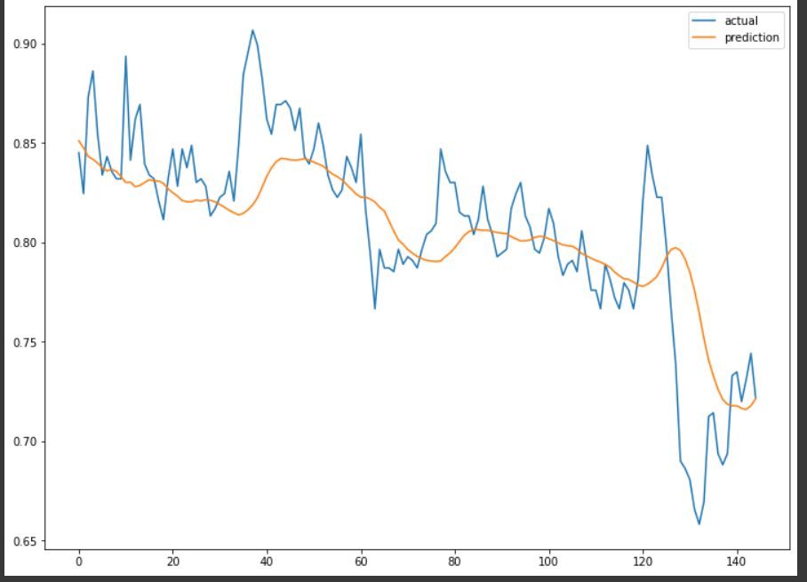
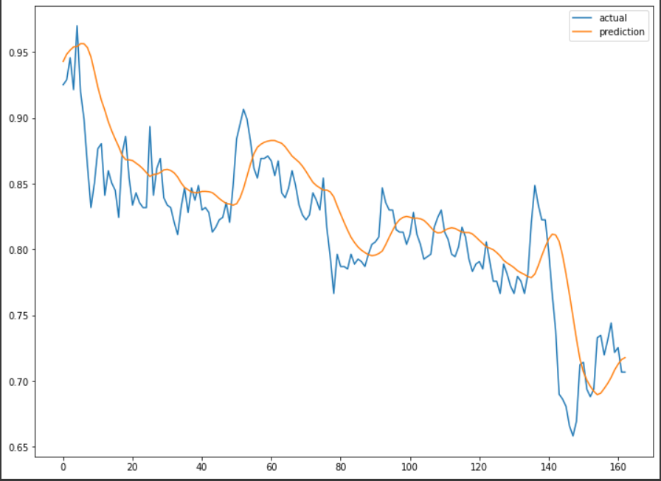
LSTM
재무정보를 추가하기 전보다 오차가 줄어든것으로 보인다.
주식정보_lstm
주식정보+재무지표_lstm

Slide 27
최종 분석
1
텍스트 ML
2
감성 분석
텍
스
트
분
석
로지스틱 회귀
Class : Up / 0 / Down
지도학습 Class : Pos / 0 / Neg
비지도학습 - 감성 사전
Class : Pos / 0 / Neg
작업중
3
LSTM
4
강화학습
시계열
분
석
로지스틱 회귀
Class : Up / 0 / Down
지도학습 Class : Pos / 0 / Neg
비지도학습 - 감성 사전
Class : Pos / 0 / Neg

Slide 28
참고
wallet investor
빅카인즈

Slide 29
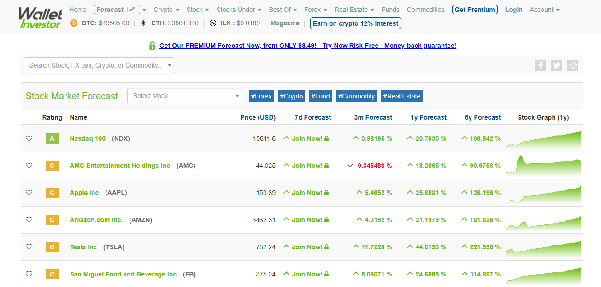

Slide 30
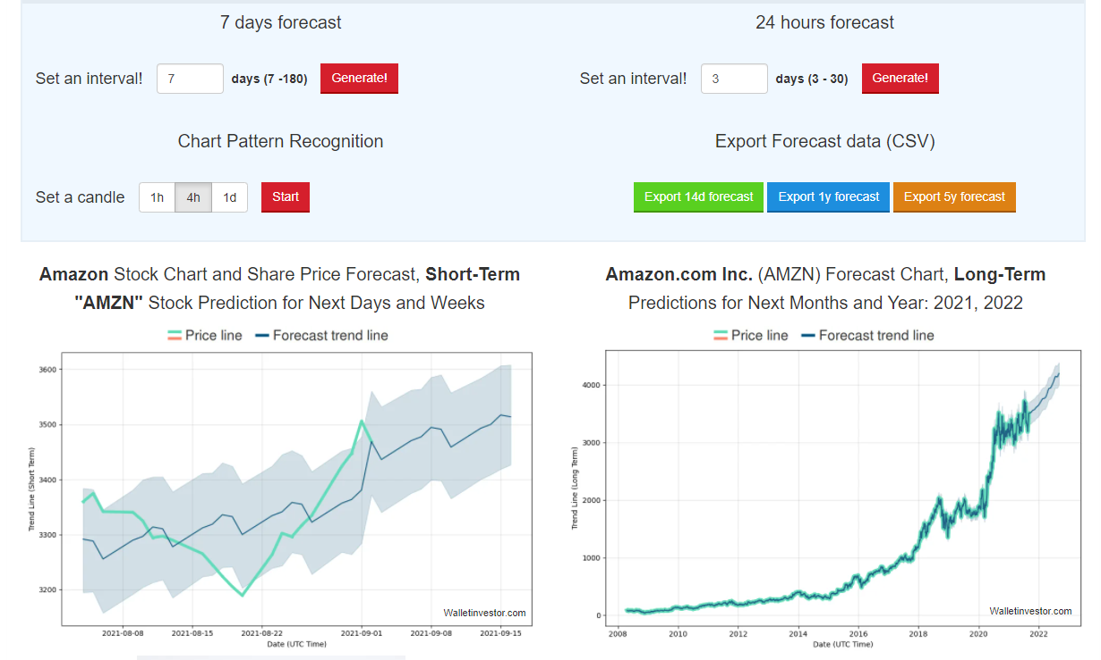

Slide 31
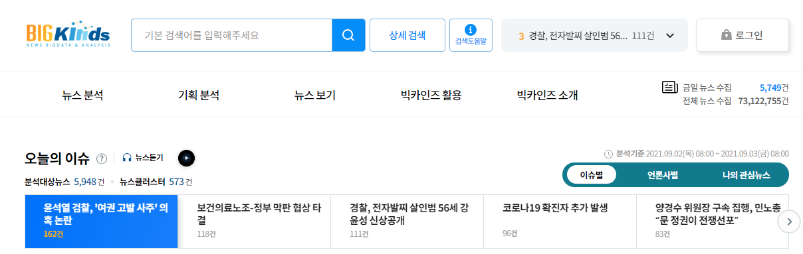
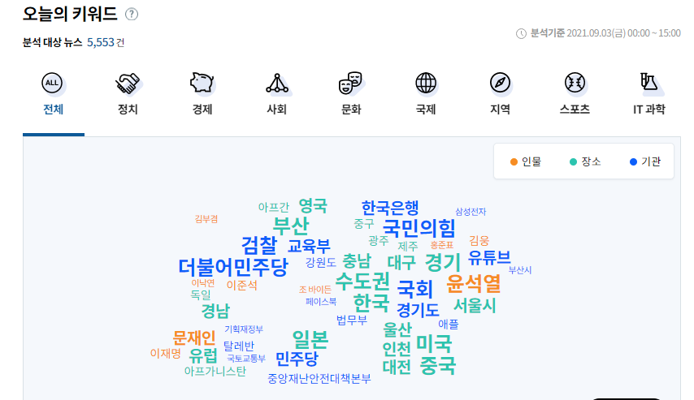
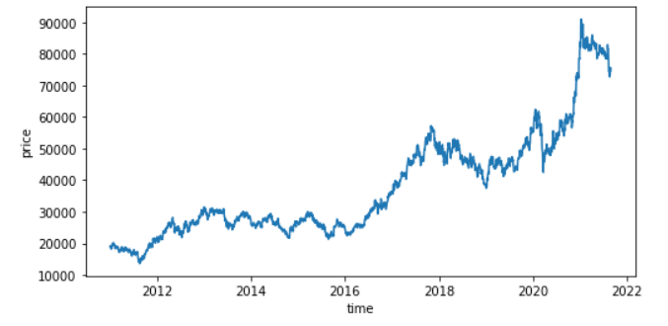
종목별 그래프

Slide 32
Dashboard
Tableau와 Django를 통한 웹사이트 구현

Slide 33
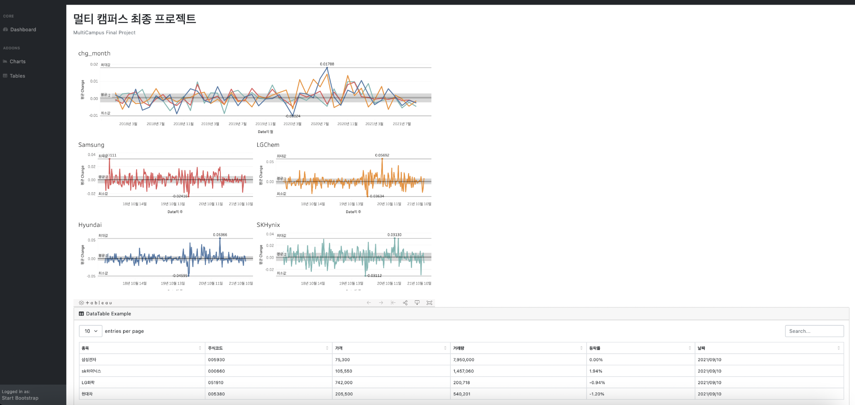
웹사이트 구현

Slide 34
Thank You

